Slide 1
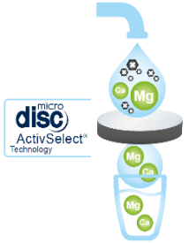

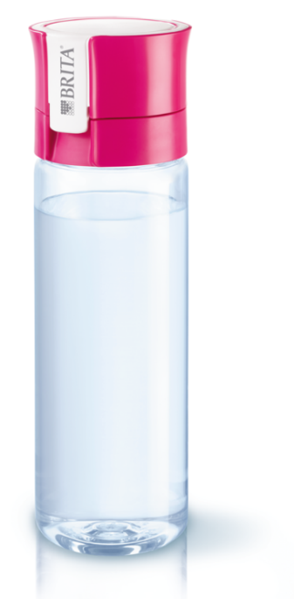
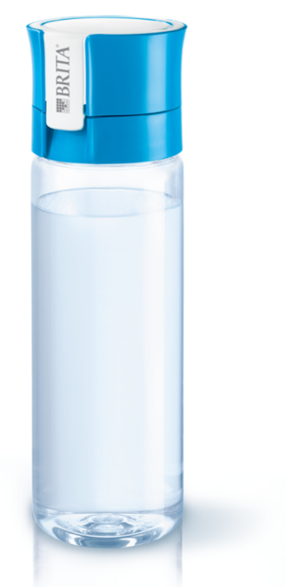

Fill&go-粉/蓝
碧然德 FILL&GO 用芯杯 0.6L
MicroDisc ActivSelect ® 超薄高效过滤技术:
有效减少氯、其它影响口感的物质和杂质*，并保留矿物质
每片滤芯可以提供150L/约4周的新鲜好喝的过滤水。
颜色: 粉色、蓝色
用“芯“补水，致青春
碧然德用芯杯让您随时随地补充新鲜好喝的过滤水
吸嘴式设计，饮水轻松方便
食品级材质**，无双酚胺
单手开关杯盖，简单易用
可用洗碗机清洗
可放入大部分车里的水杯架内
0.6升容量
市场价格：179.00
批发价：86.00
*由美国水质协会WQA，根据NSF/ANSI标准42检测
**由德国检测机构TÜV检测

